Slide 1

市场稳中向上
主讲老师
陈灼基
课程日期
2025.09
执业编号
投顾从业：A1120620030004
基金从业编号：P1069558100002
中国·广州

Slide 2
当前的操作思路
1、控盘双突破（智能辅助线、20日、10日、5日均线），走向上的趋势
2、主题猎手战法：结合热点、L2资金等指标

Slide 3
今日热门消息解读
1、半导体：
中共中央关于制定国民经济和社会发展第十五个五年规划的建议发布。其中指出，加强原始创新和关键核心技术攻关。完善新型举国体制，采取超常规措施，全链条推动集成电路、工业母机、高端仪器、基础软件、先进材料、生物制造等重点领域关键核心技术攻关取得决定性突破。
2、网络安全：
十四届全国人大常委会第十八次会议10月28日表决通过关于修改网络安全法的决定，自2026年1月1日起施行。2016年制定的网络安全法是网络安全领域的基础性法律。此次网络安全法的修改，适应网络安全新形势新要求，重点强化网络安全法律责任，加强与相关法律的衔接协调。

Slide 4
今日热门消息解读
3、英伟达产业链：
北京时间周三凌晨，全球市值最高上市公司英伟达在美国首都举办GTC大会，公司CEO黄仁勋登台畅谈AI产业的前沿展望。与以往有明确重点的发布会不同，黄仁勋今天的演讲涉猎甚广，全球资本市场热炒的6G、量子计算、物理AI和机器人、核聚变、自动驾驶全都有份。

Slide 5
操作策略
仓位：五成——七成
策略：两个中线个股，两个短线个股
或者，三个中线、吃波段收益，一个短线
剩余资金灵活做T
持续拉升连板股、极致抱团趋势股、低吸高活跃强势股、
潜伏利好消息政策个股、耐心持有优质个股、平铺首板个股

Slide 6

经传好课

Slide 7
风口狙击——为投资保驾护航
1、周一最强风口：选择当日涨停板个股最多的板块，当日最强的风口
2、周二主题风口：选择当日主题猎手最强的主题，挖掘最强的两个股票
3、周三资金风口：选择当日行业板块，主力净买额第一名或第二名的板块
4、周四逻辑风口：结合当日或近几日逻辑逐渐发酵的风口，博弈周末发酵
四个不同维度的逻辑，每天筛选出强风口、强个股，为投资保驾护航，助力账户长虹
用户收益案例：以上为特定客户、特定时间区间的历史业绩，个别情况不代表普遍现象，个股历史涨幅不预示其未来表现，过往收益亦不代表未来收益承诺。市场有风险，投资需谨慎！
个股案例涨幅回访：以上为特定条件、特定时间区间下的部分案例展示，不代表普遍现象，个股历史涨幅不预示其未来表现，过往收益亦不代表未来收益承诺。市场有风险，投资需谨慎！

Slide 8
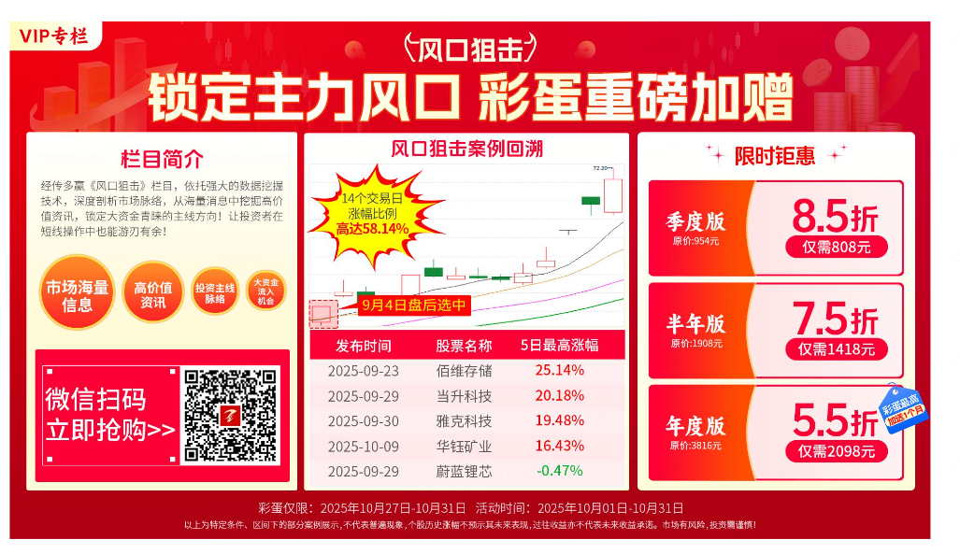
风口狙击

Slide 9

第三个“国九条”

Slide 10


Slide 11
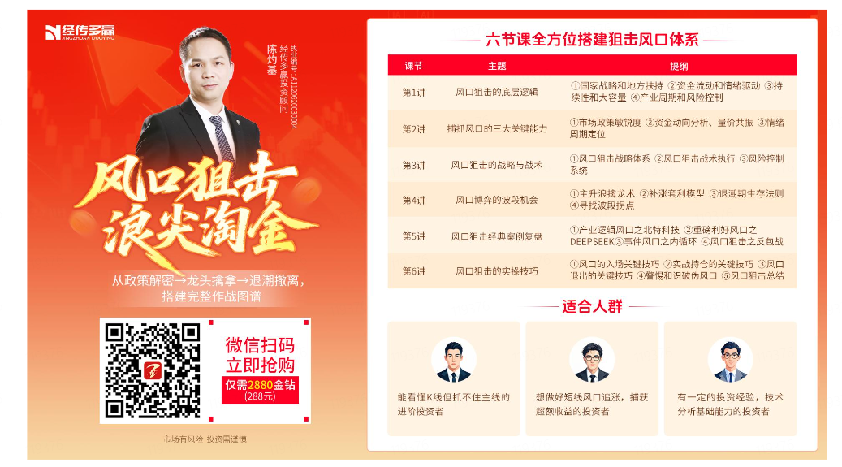

Slide 12
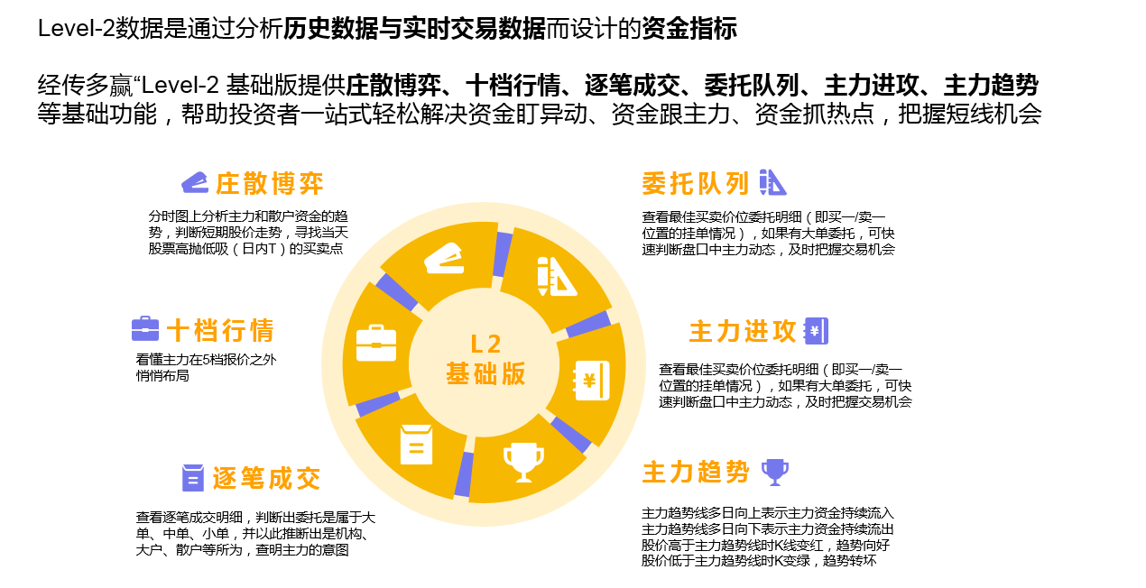

Slide 13
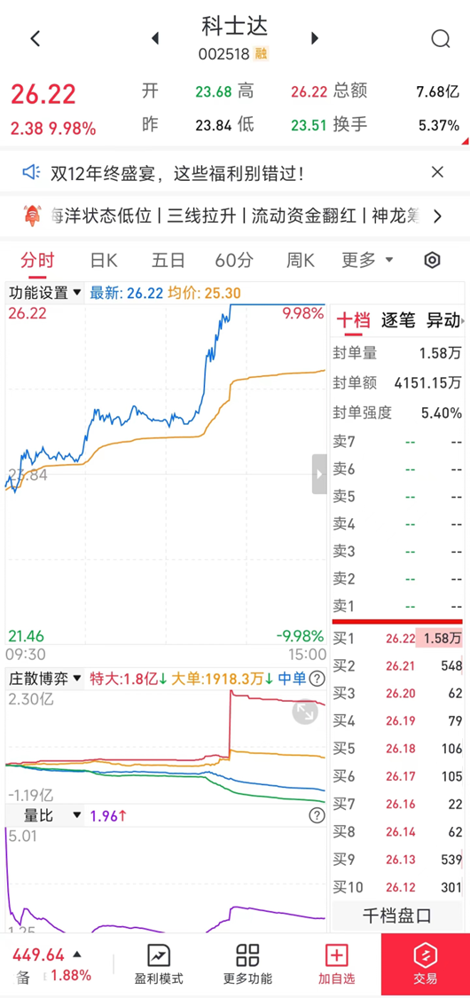
四线开花
庄散博弈（最强形态）：
红线、黄线呈现向上（红线第一，黄线第二）
蓝线、绿线呈现向下（蓝线第三，绿线第四）
说明主力的超大单和大单形成合力抢夺散户筹码，此时个股容易大幅拉升甚至出现涨停板。

Slide 14


